Slide 1
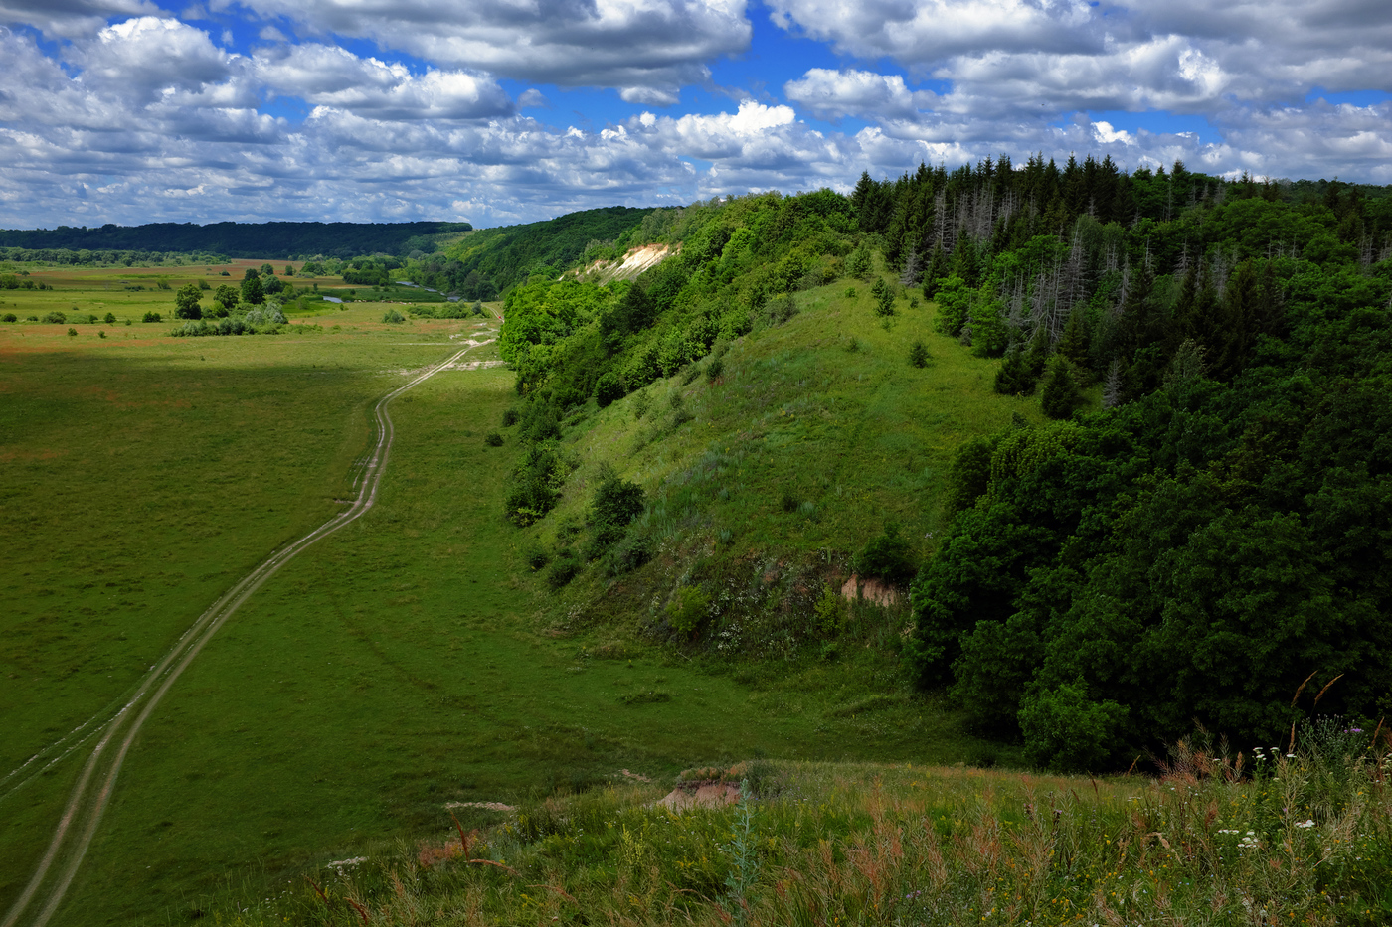
Основные формы рельефа Курской области

Slide 2
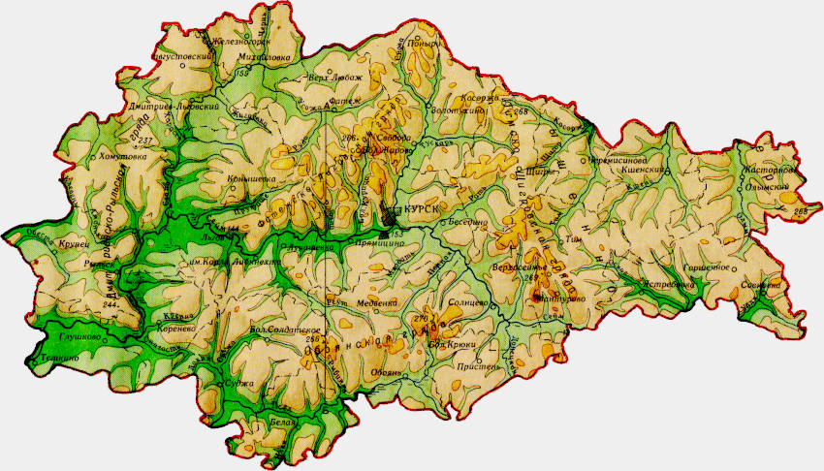
Рельеф Курской области — это приподнятая, всхолмленная равнина, густо расчлененная глубоко вдающимися в нее широкими речными долинами и большим количеством балок и оврагов.

Slide 3
Самыми крупными элементами рельефа области являются водораздельные гряды. Их в Курской области насчитывается 4: Тимско-Щигровская, Фатежско-Льговская, Обоянская, Дмитровско-Рыльская гряды.

Slide 4
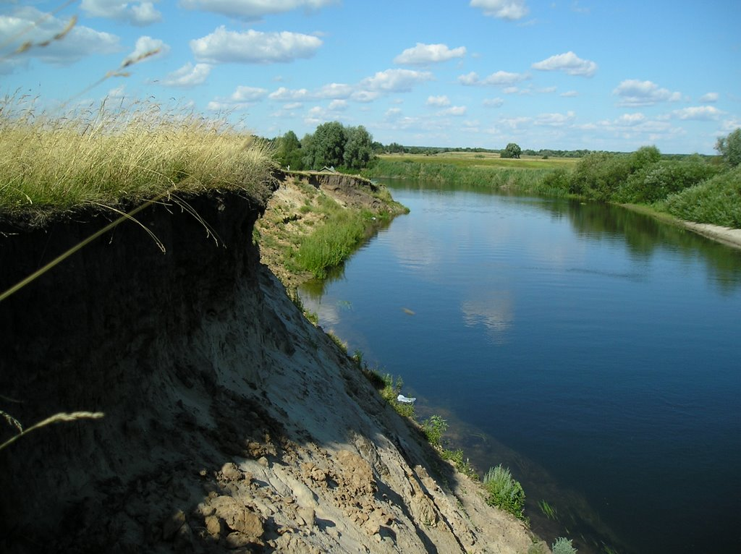
Речные долины
В строение речных долин Курской области наблюдается асимметрия склонов, как правило правый берег высокий и крутой, а левый пологий.

Slide 5
В рельефе Курской области встречаются балки различной величины и формы. Больше всего их встречается на крутых правых берегах Сейма, Псла и других рек.

Slide 6
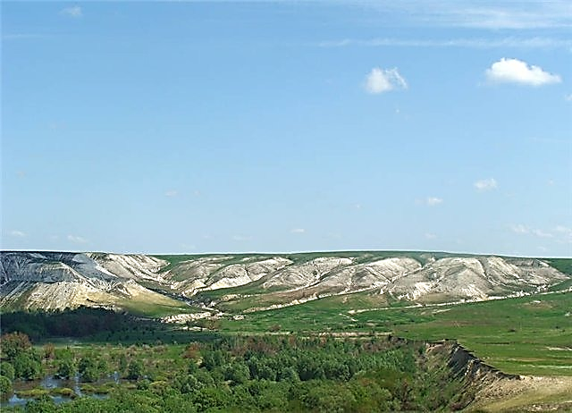
ОВРАГИ - глубокие крутосклонные русла временных водотоков, возникающие в результате эрозионного действия потоков ливневых или талых вод.
Росту оврагов способствует неправильная агротехника и вырубка лесов.

Slide 7
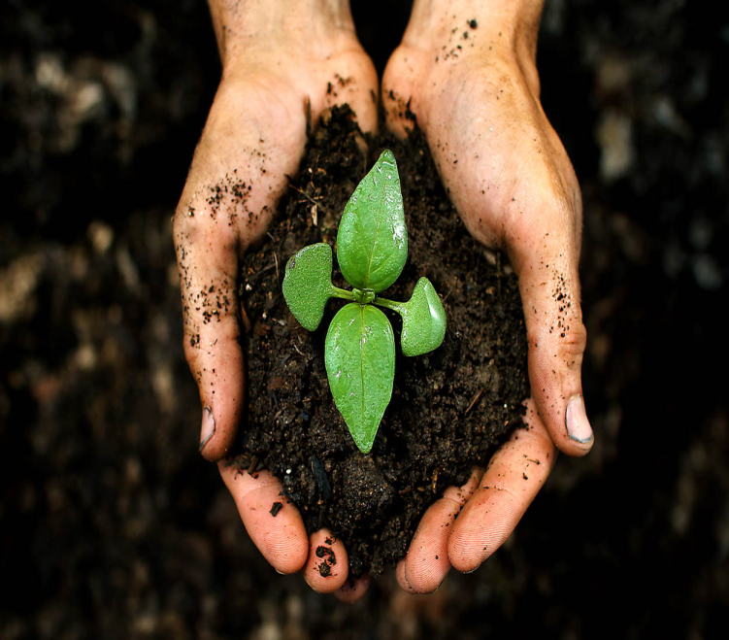
Почвы Курской области

Slide 8
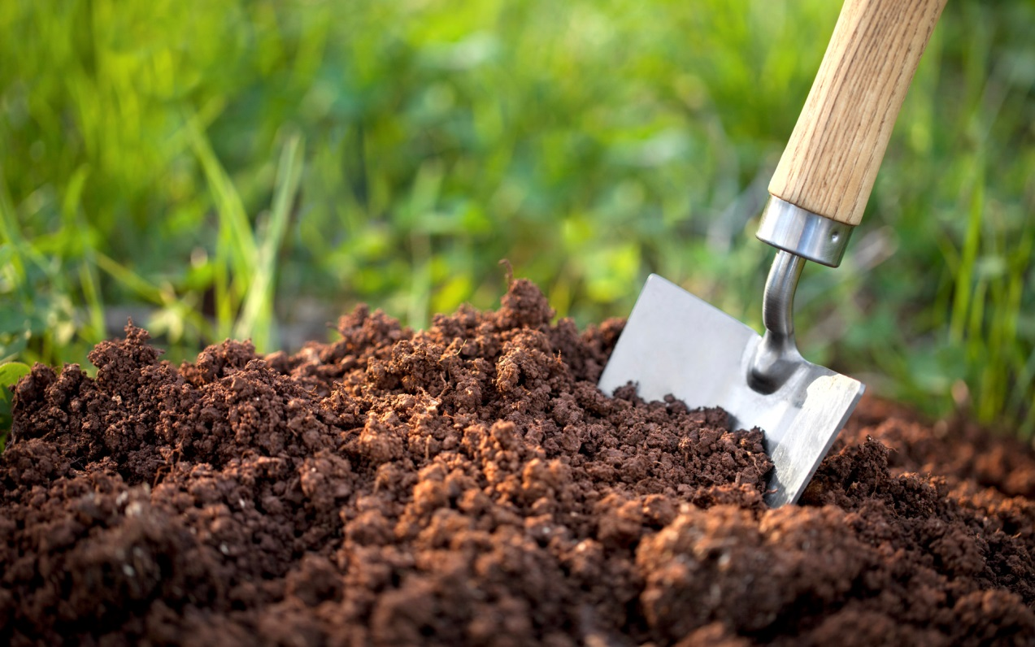
Почва — это особое природное тело, образующееся на поверхности Земли, в результате взаимодействия живой (органической) и мертвой (неорганической) природы.
Важнейшим свойством почвы, отличающим её от горных пород, является плодородие. Оно обусловлено наличием в почвах органического вещества гумуса, или перегноя. Благодаря плодородию почвы являются величайшим природным богатством, пользоваться которым нужно очень разумно.
Почвы образуются очень медленно: за 100 лет мощность почвы увеличивается на 0,5 — 2 см.

Slide 9
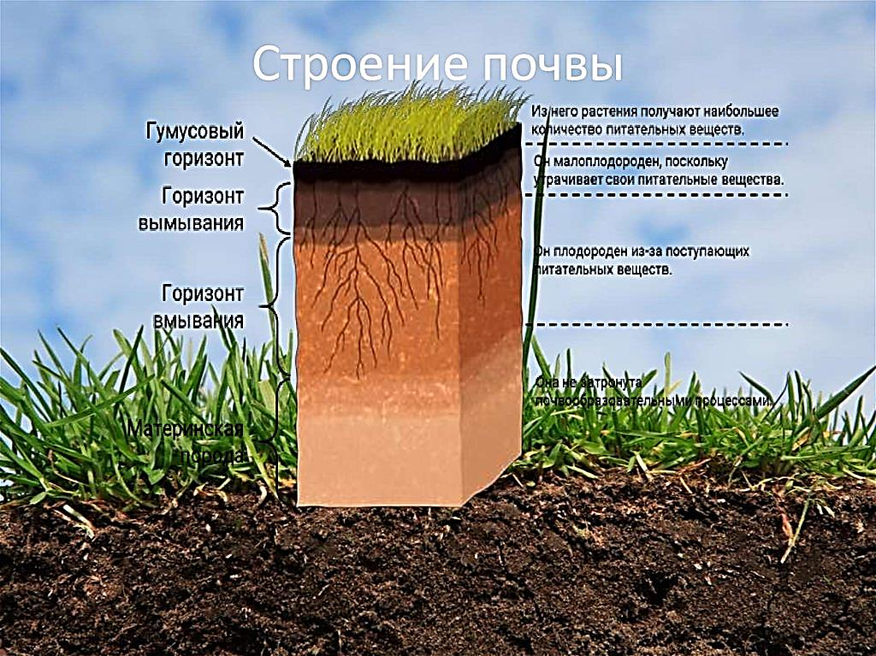

Slide 10
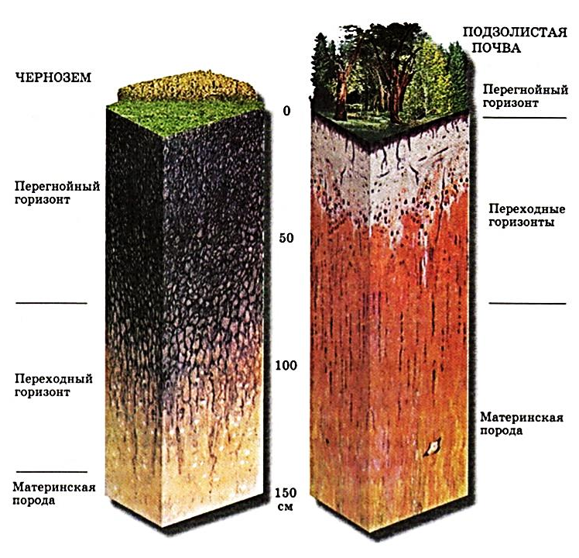
Почвы Курской области характеризуются сочетанием двух основных типов: черноземов, сформировавшихся под влиянием степной растительности, и почв, образованных лесной растительностью (оподзоленных).

Slide 12
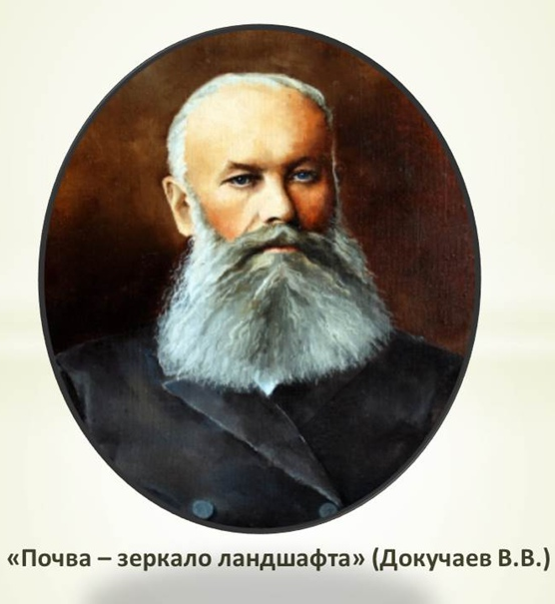
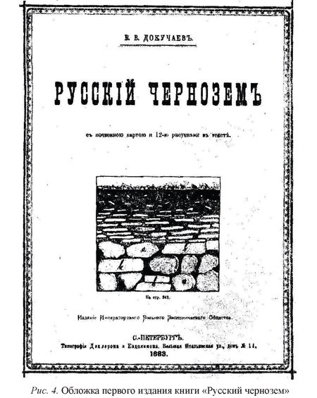
Незаменимым даром природы являются чернозёмные почвы. В них «вековечное богатство России» — отмечал В.В. Докучаев.

Slide 13
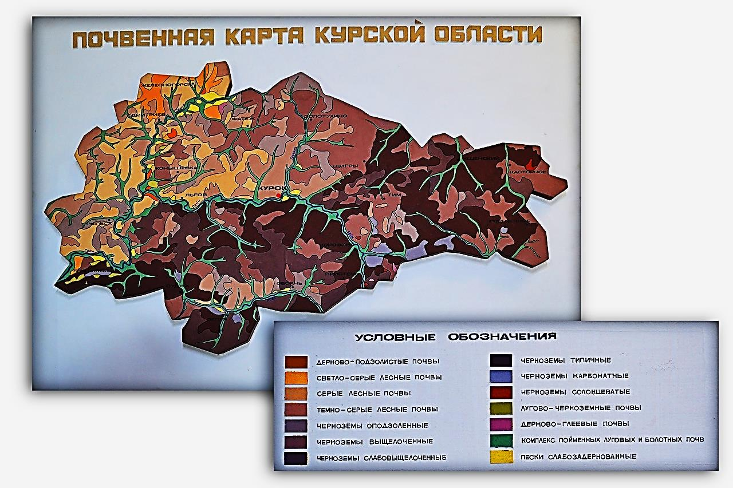

Slide 14
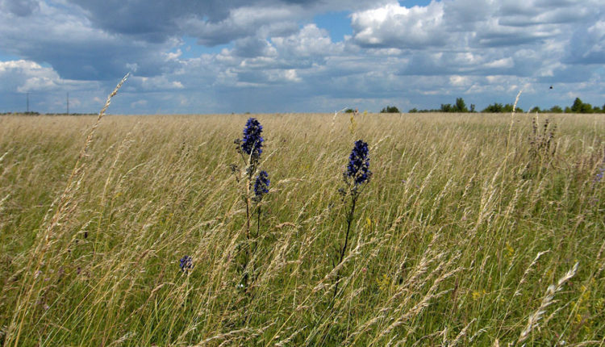
На территории Курской области в Центрально-Черноземном государственном природном биосферном заповеднике имени профессора В.В. Алехина сохранились шесть участков целинных северных степей. Мощные чернозёмы заповедника на не скашиваемой целине находятся в режиме, близком к тому, в каком они были в доисторических степях. Под курскими целинными заповедными степями толщина верхнего темноокрашенного гумусового слоя чернозема достигает 1,5 м.

Slide 15
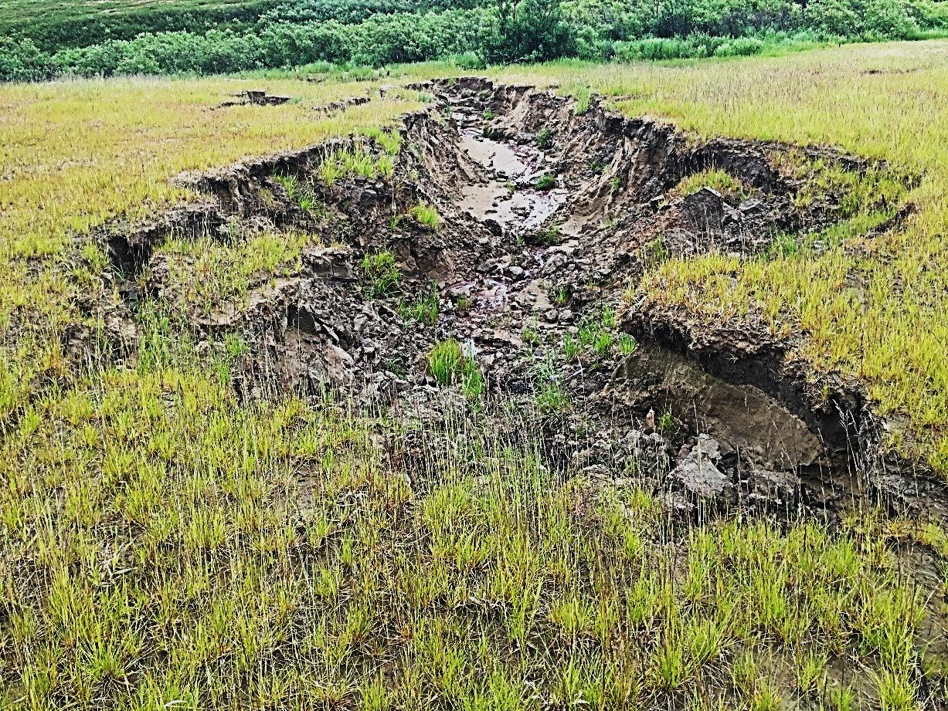
По мере постоянного использования, природная почвенная плодородность истощается. Она разрушается и загрязняется. Ядохимикаты и удобрения, используемые для увеличения урожайности зерновых и других культур, приводят к превышению концентрации отравляющих веществ и снижению темпов образования гумуса в ее верхнем слое.

